Slide 1
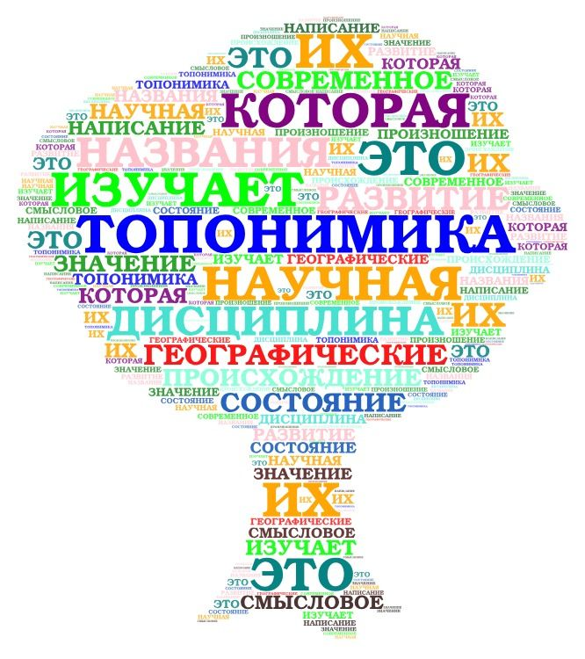
ТОПОНИМИКА

Slide 5
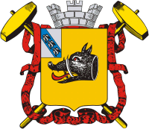
ТОПОНИМИЧЕСКИЙ СЛОВАРИК
Название объекта | Топонимические сведения | Интересная и полезная информация | Фотографии
Рыльск | Город получил свое название от реки Рыло, роющей, размывающей берега. | В прошлом существовало предание о том, что река начала течь из рытвин, прорытых кабанами. От них река получила название Рыло (Рыла). Это отражено в гербе города, где изображена голова дикого кабана.

